Slide 1
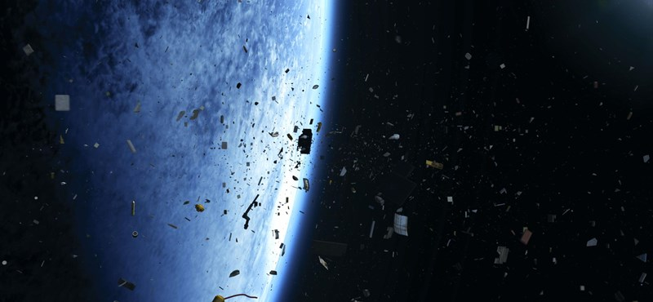
CanSet-es Űrszemét Bányászat

Slide 2

Mi az az űrszemét?
Az űrben keringő hulladék amit már nem már nem használunk,
1 cmnél nagyobból ~600 000
db van.

Slide 3
A tervünk
Összegyűjteni az űrszemetet és újra hasznosítani
Űrszeméttelenítő 2000

